Slide 1

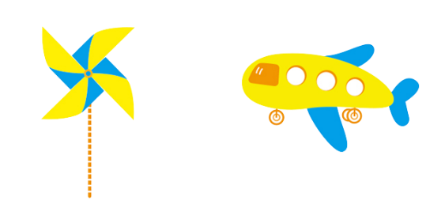
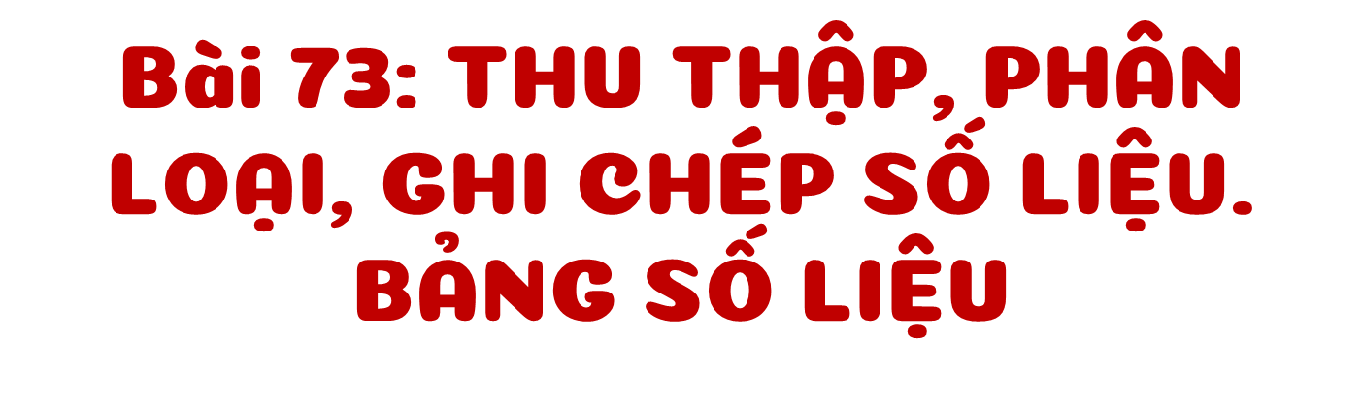

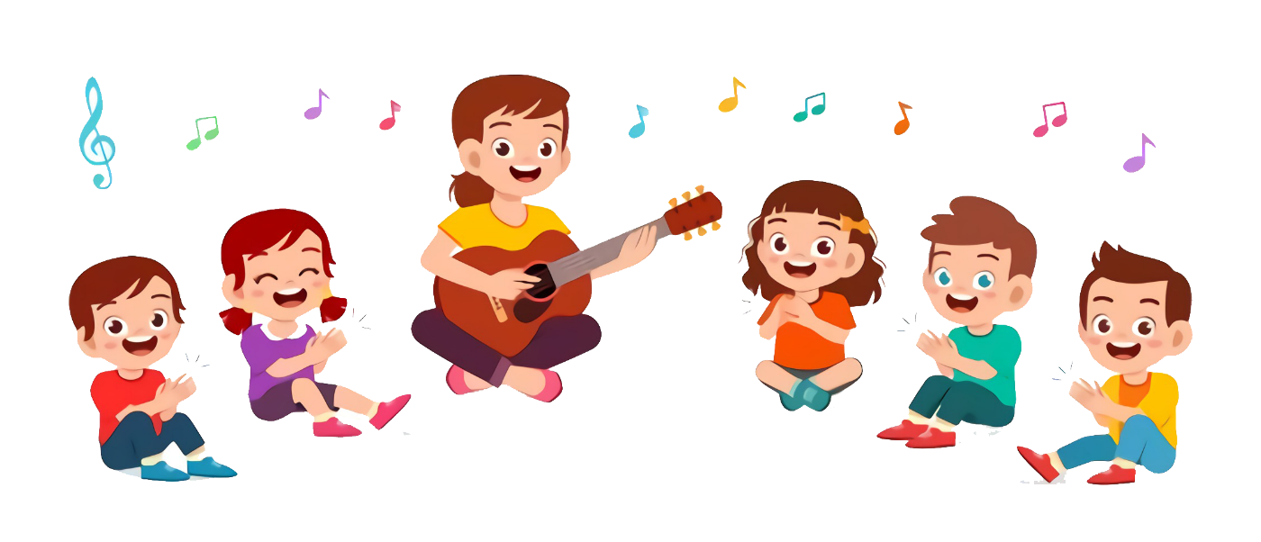
Thứ ... ngày ... tháng ... năm 2023
Toán
(Tiết 2)

Slide 2


Trò chơi: Đố bạn
Cùng đếm số lượng cây xanh có trên sân trường và ghi chép lại (có bao nhiêu cây bàng, bao nhiêu cây xà cừ….)

Slide 3


Slide 4
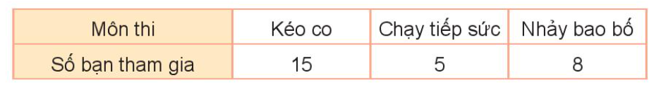
Cuối tuần này, nhà trường sẽ tổ chức hội trại cho các bạn học sinh từ lớp 3 đến lớp 5. Bên cạnh phần thi trang trí trại, nhà trường còn tổ chức thi đấu ba môn thể thao.
Sau khi các bạn lớp 3A hoàn tất việc đăng kí, Rô-bốt đã ghi lại số lượng các bạn tham gia mỗi môn thành bảng số liệu dưới đây.

Slide 5
Nhìn vào bảng số liệu các em thấy bảng có mấy hàng ? Hàng thứ nhất ghi những gì? Hàng thứ hai ghi gì ?
Nhìn vào bảng số liệu các em thấy bảng có hai hàng. Hàng thứ nhất ghi tên các môn thể thao. Hàng thứ hai ghi số lượng các bạn tham gia thi đấu của mỗi môn.

Slide 6
Ba môn thể thao ghi trong bảng là những môn nào?
Ba môn thể thao ghi trong bảng là: Kéo co, chạy tiếp sức, nhảy bao bố.

Slide 7
Các môn thể thao đó có bao nhiêu bạn tham gia? Trong các môn tham gia đó môn nào có số bạn tham gia nhiều nhất? Môn nào có số bạn tham gia ít nhất?
Môn kéo co có 15 bạn tham gia, chạy tiếp sức có 5 bạn tham gia, nhảy bao bố có 8 bạn tham gia. Trong các môn tham gia đó môn kéo co có số bạn tham gia nhiều nhất, Môn chạy tiếp sức có số bạn tham gia ít nhất.

Slide 8


Slide 9
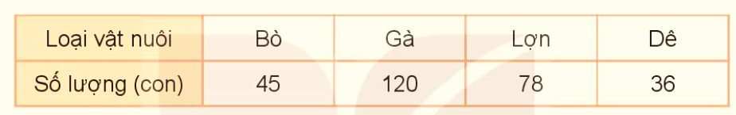
1
Dưới đây là bảng số liệu về vật nuôi trong một trang trại:
Dựa vào bảng trên, trả lời câu hỏi:
a)Trong trang trại có những loại vật nuôi nào? Mỗi loại có bao nhiêu con?
b)Trong trang trại, loại vật nuôi nào ít nhất? Loại vật nuôi nào nhiều nhất?
Trong trang trại có những loại vật nuôi: Bò, Gà, Lợn, Dê. Bò có 45 con, Gà có 120 con, Lợn có 78 con, Dê có 36 con.
Trong trang trại, loại vật nuôi Dê ít nhất. Loại vật nuôi Gà nhiều nhất.

Slide 10
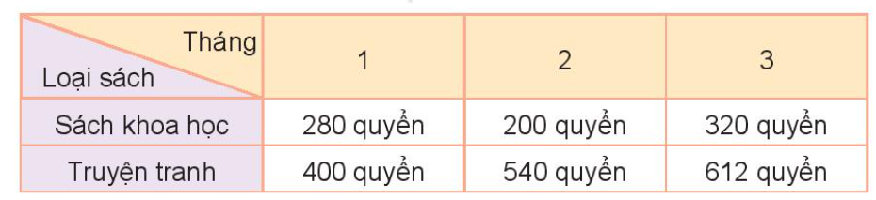
Cho bảng số liệu về số quyển sách bán được trong ba tháng đầu năm của một cửa hàng sách
2
Dựa vào bảng trên, trả lời câu hỏi:
a) Trong tháng 2, cửa hàng bán được bao nhiêu quyển sách mỗi loại?
b) Mỗi tháng cửa hàng bán được bao nhiêu quyển truyện tranh?
c) Trong tháng 1, cửa hàng bán được tất cả bao nhiêu quyển sách?

Slide 11
a) Trong tháng 2, cửa hàng bán được bao nhiêu quyển sách mỗi loại?
Trong tháng 2, cửa hàng bán được 200 quyển Sách khoa học, 540 quyển Truyện tranh.

Slide 12
b) Mỗi tháng cửa hàng bán được bao nhiêu quyển truyện tranh?
Số truyện tranh tháng 1 cửa hàng bán: 400 quyển, tháng 2 bán: 540 quyển, tháng 3 bán: 612 quyển.

Slide 13
C. Trong tháng 1, cửa hàng bán được tất cả bao nhiêu quyển sách?
Trong tháng 1, cửa hàng bán được:
280 + 400 = 680 (quyển sách).

Slide 14


